Slide 1
Tuần 33
Em ôn lại những gì đã học (Tiết 1)
TOÁN 2
Tập 2

Slide 2

KHỞI ĐỘNG

Slide 3

LUYỆN TẬP – THỰC HÀNH

Slide 4


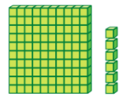
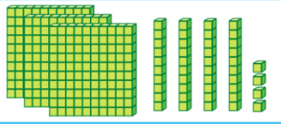
1
a. Số?
z
 | Trăm | Chục | Đơn vị | Viết số

Slide 5

z
b. Số?
1
391 gồm trăm chục đơn vị, ta viết 391 = + +
928 gồm trăm chục đơn vị, ta viết 928 = + +
770 gồm trăm chục đơn vị, ta viết 770 = + +

Slide 6







z
>
<
=
2
?
298 503
972 890
189 189
403 430
?
?
=
<
<
>
?
?

Slide 7

z
a. Đặt tính rồi tính:
3
239 + 415
782 + 56
484 - 247
622 - 71
239
782
484
622
+
+
-
-
415
56
247
71
654
838
237
551

Slide 8


Em hãy chia sẻ những điều học được qua bài này.

Slide 9


DẶN DÒ

Slide 10


